Slide 1
IoT và Ứng Dụng
INT14149
Kim Ngọc Bách
bachkim@ptit.edu.vn

Slide 2
Chap 0: Giới Thiệu Môn Học
IoT và Ứng Dụng
Số tín chỉ: 3
Thông Tin Giảng Viên:
TS. Kim Ngọc Bách
bachkn@ptit.edu.vn
Zalo: 0828191269

Slide 3
Chap 0: Giới Thiệu Môn Học
Môn này học gì?
Các khái niệm, kiến trúc và thành phần của hệ thống IoT.
Cảm biến, thu thập và xử lý tín hiệu/ dữ liệu.
Các giao thức mạng trong hệ thống IoT.
Thiết kế và phát triển hệ thống IoT
Tài liệu tham khảo
[1]. A. Bahga, V. Madisetti, Internet-of-things A hands-on approach, 2019
[2]. BK Tripathy, J Anuradha, Internet of Things (IoT) Technologies, Applications, Challenges and Solutions, CRC Press. 2020

Slide 4
Chap 0: Giới Thiệu Môn Học
Tại sao học môn này?
Là học phần bắt buộc.
Mở rộng kiến thức - nắm bắt xu hướng công nghệ.
Nhu cầu thị trường.

Slide 5
Chap 0: Giới Thiệu Môn Học
Môn này học như thế nào?
Lý thuyết - 15 buổi
Thực hành - 3 buổi
Tự học - không giới hạn.

Slide 6
Chap 0: Giới Thiệu Môn Học
Hình thức kiểm tra và đánh giá
Bài tập lớn: Xây dựng hệ thống IoT
Thực hiện theo nhóm 3-4 sinh viên.
Đề tài: tự chọn.

Slide 7
Chap 0: Giới Thiệu Môn Học
Hình thức kiểm tra và đánh giá
Yêu cầu:
Xây dựng một hệ thống IoT hoàn chỉnh.
Giao tiếp với hệ thống các sensors.
Giao tiếp và điều khiển các thiết bị.
Hệ thống backend điều khiển và quản lý sensors và thiết bị.
Hệ thống frontend cho bảng hiển thị, thiết lập thông số và điều khiển (WebApp hoặc MobileApp).

Slide 8
Chap 0: Giới Thiệu Môn Học
Hình thức kiểm tra và đánh giá
Thực Hành - 3 buổi - 20%
Báo cáo giữa kỳ - 20%
Đề xuất đề tài.
Tự tìm hiểu các kiến thức cần thiết.
Phân tích và thiết kế hệ thống (sơ bộ).
Lập kế hoạch thực hiện dự án.
Phân chia công việc giữa các thành viên.

Slide 9
Chap 0: Giới Thiệu Môn Học
Hình thức kiểm tra và đánh giá
Báo cuối kỳ - 20%
Báo cáo kết quả dự án.
Demo sản phẩm - 10%
Thuyết trình + Vấn đáp - 30%.

Slide 10
Chapter 1: Tổng Quan

Slide 11
1. Khái Niệm IoT
INTERNET of THINGS
Internet ?
Things ?
Notes:
1. Ý nghĩa tổng quát của slide
Slide này minh họa cách hiểu khái niệm Internet of Things bằng cách tách cụm từ thành hai phần chính:
Internet → phần "mạng kết nối toàn cầu".
Things → các "vật" hay "đối tượng" trong thế giới thực.
Mục tiêu là giúp sinh viên hình dung IoT thực chất là sự kết nối giữa Internet và các đối tượng vật lý.
2. Giải thích chi tiết
Internet? (Mũi tên đỏ) Internet chính là hạ tầng kết nối. Nó cung cấp:
Mạng truyền thông toàn cầu (các giao thức TCP/IP, HTTP, MQTT, CoAP…).
Khả năng cho phép thiết bị ở bất cứ đâu truyền/nhận dữ liệu với độ tin cậy. → Internet đóng vai trò là cầu nối để các “Things” có thể liên lạc và chia sẻ thông tin.
Things? (Mũi tên xanh) Things chính là các đối tượng/vật thể thông minh được gắn thêm cảm biến, bộ vi xử lý, hoặc kết nối mạng. Ví dụ:
Đèn thông minh, đồng hồ thông minh, cảm biến nhiệt độ, camera, xe tự lái, máy móc công nghiệp.
“Things” có khả năng thu thập dữ liệu từ môi trường, truyền dữ liệu qua Internet, và tương tác với nhau hoặc với con người.
3. Kết hợp “Internet” và “Things”
Khi “Internet” (mạng kết nối) kết hợp với “Things” (các đối tượng vật lý), ta có: Internet of Things = Mạng lưới các đối tượng được kết nối, có khả năng thu thập, trao đổi và xử lý dữ liệu.
IoT giúp thế giới vật lý (physical world) được số hóa và liên kết với thế giới số (digital world).
👉 Như vậy, slide này không chỉ đặt câu hỏi “Internet là gì?” và “Things là gì?” mà còn định hướng cho sinh viên hiểu rằng: IoT không phải là công nghệ mới hoàn toàn, mà là sự tích hợp của hạ tầng Internet với các đối tượng thông minh trong thực tế.

Slide 12
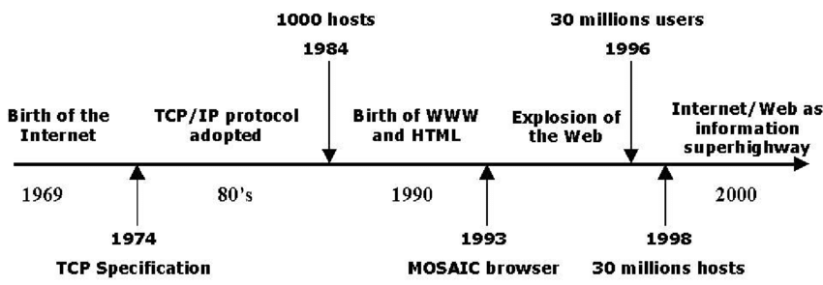
1. Khái Niệm IoT
Lịch sử phát triển của internet
[*] Remondino, Fabio. 35 YEARS OF INTERNET, 10 YEARS OF ISPRS ONLINE.
Notes:
Giải thích Timeline Internet & Tiền đề của IoT
1969: Sự ra đời của Internet
Mạng ARPANET (tiền thân của Internet) được tạo ra bởi Bộ Quốc phòng Mỹ, kết nối 4 trường đại học đầu tiên → Nền tảng kết nối mạng toàn cầu bắt đầu.
1974: Giao thức TCP/IP được thông qua
TCP/IP trở thành "ngôn ngữ chung" giúp các thiết bị khác nhau giao tiếp được với nhau → Cơ sở kỹ thuật cho IoT sau này (thiết bị đa dạng cần "hiểu" nhau).
1984: DNS ra đời
Hệ thống Tên miền (DNS) giúp định danh địa chỉ máy chủ (ví dụ: google.com thay vì dãy số IP) → Tạo ra cách quản lý tài nguyên mạng thân thiện, tiền đề cho kết nối thiết bị IoT qua tên miền.
1990: Sự ra đời của World Wide Web (WWW) và HTML
Tim Berners-Lee phát minh ra Web, biến Internet từ công cụ chuyên ngành thành mạng lưới thông tin toàn cầu trực quan → Mở đường cho ứng dụng web quản lý IoT sau này.
1993: Trình duyệt web đầu tiên (Mosaic)
Internet trở nên dễ tiếp cận với người dùng phổ thông → Bùng nổ dữ liệu và nhu cầu tương tác thiết bị.
2000: Internet trở thành "Siêu xa lộ thông tin"
Tốc độ phát triển ứng dụng (thương mại điện tử, MXH...) → Cơ sở hạ tầng mạng đủ mạnh để kết nối vạn vật (điều kiện tiên quyết cho IoT).
Kết nối với IoT
IoT kế thừa toàn bộ nền tảng trên:
Sử dụng TCP/IP để kết nối thiết bị (cảm biến, camera, đồ gia dụng...).
Dùng DNS để định danh thiết bị thay vì địa chỉ IP phức tạp.
Web/HTML tạo giao diện quản lý thiết bị IoT từ xa.
Dữ liệu từ IoT được xử lý trên nền tảng điện toán đám mây (phát triển sau 2000).
Định nghĩa IoT trong bối cảnh này: "IoT là sự mở rộng của Internet truyền thống, cho phép kết nối thế giới vật lý (thiết bị, cảm biến) vào mạng lưới để thu thập, chia sẻ và xử lý dữ liệu mà không cần sự can thiệp trực tiếp của con người."
Vì sao lịch sử Internet quan trọng với IoT?
IoT không thể tồn tại nếu không có: ✅ Giao thức TCP/IP (kết nối đa nền tảng) ✅ Hạ tầng mạng băng rộng (truyền dữ liệu thời gian thực) ✅ Công nghệ web (hiển thị và điều khiển thiết bị) ✅ Điện toán đám mây (lưu trữ/xử lý dữ liệu khổng lồ từ cảm biến).
Tài liệu tham khảo
Remondino, Fabio. 35 YEARS OF INTERNET, 10 YEARS OF ISPRS ONLINE → Xác nhận tính học thuật của timeline.
💡 Câu hỏi mở cho sinh viên: "Theo các em, tại sao IoT chỉ bùng nổ sau năm 2010 dù Internet đã phát triển từ 1969?" (Gợi ý: Liên quan đến công nghệ cảm biến giá rẻ, điện toán đám mây và AI!).

Slide 13
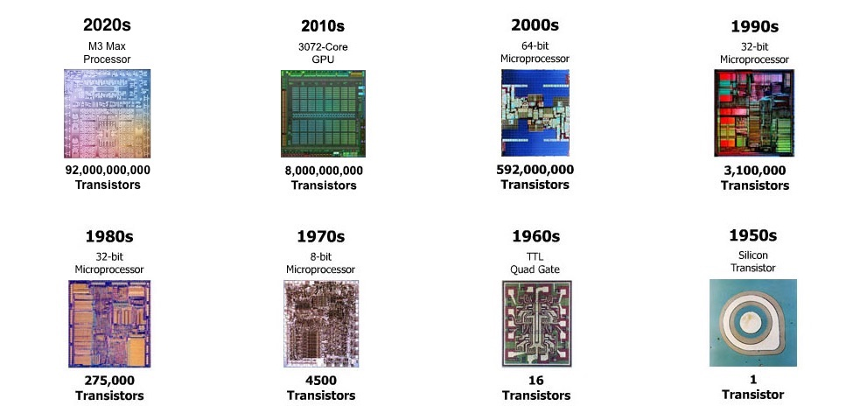
1. Khái Niệm IoT
Moore’s Law: "Transistor density on integrated circuits doubles about every two years."
[*] https://www.computerhistory.org/siliconengine/
Notes:
Giải thích Hình ảnh về Sự Phát triển của Vi xử lý và Định luật Moore
1. Timeline Mật độ Transistor qua các Thập kỷ
1950s: Transistor silicon đầu tiên (1 transistor) - Khởi nguồn cách mạng bán dẫn
1960s: Cổng logic TTL (16 transistors) - Tiền thân vi mạch tích hợp
1970s: Vi xử lý 8-bit (4,500 transistors - VD: Intel 8008) - Máy tính cá nhân ra đời
1980s: Vi xử lý 32-bit đầu tiên (275,000 transistors - VD: Motorola 68020)
1990s: Vi xử lý 32-bit tiên tiến (3.1 triệu transistors - VD: Intel Pentium Pro)
2000s: Vi xử lý 64-bit (592 triệu transistors - VD: Intel Itanium 2)
2010s: GPU đa nhân (8 tỷ transistors - VD: NVIDIA Tesla)
2020s: Hệ thống trên chip (92 tỷ transistors - VD: Apple M3 Max)
2. Định luật Moore (Gordon Moore, 1965)
"Mật độ transistor trên chip tăng gấp đôi mỗi 2 năm" → Tốc độ tăng trưởng theo cấp số nhân: Từ 1 transistor (1954) lên 92 tỷ (2023) = Tăng 92 tỷ lần sau 70 năm!

Slide 14
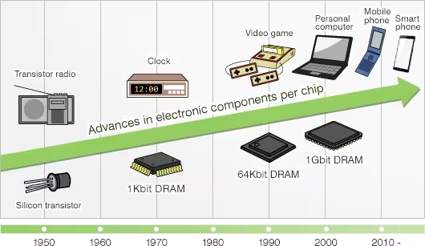
1. Khái Niệm IoT
[*] https://www.hitachi-hightech.com/global/en/knowledge/semiconductor/room/about/history.html
Notes:
Giải thích Hình ảnh về Lịch sử Phát triển Linh kiện Điện tử và Ứng dụng IoT
1. Dòng thời gian công nghệ (1950s - nay)
1950s: Transistor silicon ra đời → Thay thế đèn chân không, mở đường cho kỷ nguyên thu nhỏ hóa
1960s: Radio transistor (radio bán dẫn) → Thiết bị điện tử tiêu dùng di động đầu tiên
1970s:
Máy tính cá nhân (Personal computer)
DRAM 1Kbit (Bộ nhớ động đầu tiên - 1024 bit)
1980s:
Điện thoại di động (Mobile phone - thiết bị không dây đầu tiên)
DRAM 64Kbit (Tăng 64 lần dung lượng sau 10 năm)
1990s:
Trò chơi điện tử (Video game - xử lý đồ họa)
DRAM 1Gbit (Dung lượng tăng gấp 15,000 lần so với 1970s)
2000s: Điện thoại thông minh (Smart phone - tích hợp cảm biến, kết nối internet)
2010-nay: Tiến tới IoT toàn diện (vạn vật kết nối)
3. Tác động đến IoT
Công nghệ nền tảng Vai trò với IoT
Thu nhỏ transistor Cho phép nhúng chip vào mọi vật dụng (từ đồng hồ đến nông cụ)
DRAM dung lượng cao Xử lý dữ liệu cảm biến tại chỗ (ví dụ: camera IoT nhận diện đối tượng)
Điện thoại di động Tiền thân của thiết bị IoT: tích hợp cảm biến + kết nối không dây
Smart phone Mô hình thu nhỏ của hệ sinh thái IoT: cảm biến, xử lý, truyền dữ liệu, giao diện người dùng
4. Ví dụ ứng dụng IoT kế thừa công nghệ
Từ radio transistor → Cảm biến không dây trong nông nghiệp (đo độ ẩm đất)
Từ DRAM 1Gbit → Trí tuệ nhân tạo biên (Edge AI) xử lý dữ liệu ngay trên camera an ninh
Từ smart phone → Hệ thống nhà thông minh: điều khiển đèn, nhiệt độ qua điện thoại
5. Bài học quan trọng
"IoT không phải là công nghệ mới, mà là sự hội tụ của 3 dòng chảy:
Thu nhỏ linh kiện (từ transistor silicon)
Tăng sức mạnh xử lý (từ DRAM 1Kbit → 1Gbit)
Kết nối không dây (từ mobile phone) → Khi đủ chín muồi, chúng sinh ra kỷ nguyên IoT!"

Slide 15
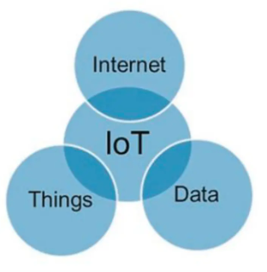
1. Khái Niệm IoT
“The Internet of Things (IoT) refers to a network of physical devices, vehicles, appliances, and other physical objects that are embedded with sensors, software, and network connectivity, allowing them to collect and share data.”
[3]. https://www.ibm.com/topics/internet-of-things
Notes:
Phân tích từng thành phần:
A network of physical devices, vehicles, appliances, and other physical objects
IoT là mạng lưới kết nối không chỉ gồm máy tính hay điện thoại, mà còn bao gồm mọi vật thể trong đời sống:
Thiết bị: cảm biến nhiệt độ, đồng hồ thông minh.
Phương tiện: xe ô tô, xe buýt.
Đồ gia dụng: tủ lạnh, máy giặt, điều hòa.
Các vật thể khác: hệ thống chiếu sáng, máy móc công nghiệp.
Embedded with sensors, software, and network connectivity
Những vật thể này không còn “thụ động” nữa, mà được gắn thêm:
Cảm biến (sensors): thu thập dữ liệu (nhiệt độ, độ ẩm, chuyển động, vị trí GPS…).
Phần mềm (software): xử lý dữ liệu, đưa ra quyết định cục bộ.
Kết nối mạng (network connectivity): truyền dữ liệu lên Internet qua Wi-Fi, 4G/5G, Bluetooth, Zigbee…
Allowing them to collect and share data
Nhờ các thành phần trên, các “Things” có thể:
Thu thập dữ liệu từ môi trường (ví dụ: nhiệt độ phòng).
Chia sẻ dữ liệu với các hệ thống khác hoặc lên đám mây (cloud) để lưu trữ và phân tích.
Tương tác với nhau hoặc với con người (ví dụ: cảm biến chuyển động bật đèn khi bạn bước vào phòng).
📌 Giải thích đơn giản hơn cho sinh viên
IoT có thể hiểu ngắn gọn là: 👉 Biến những vật thể bình thường (things) thành “vật thể thông minh” nhờ cảm biến, phần mềm và Internet. Những vật thể này có thể tự động thu thập, chia sẻ, và sử dụng dữ liệu để mang lại giá trị mới cho cuộc sống và công việc.
🌍 Ví dụ minh họa:
Ngôi nhà thông minh (Smart Home): đèn tự bật khi bạn về nhà, điều hòa tự điều chỉnh theo nhiệt độ môi trường, camera an ninh gửi cảnh báo qua điện thoại.
Xe thông minh: xe có cảm biến cảnh báo va chạm, tự kết nối Internet để cập nhật bản đồ giao thông.
Nông nghiệp thông minh: cảm biến độ ẩm đất gửi dữ liệu về hệ thống, hệ thống tự động bật tưới nước khi đất khô.
👉 Tóm lại: IoT không chỉ là “Internet + Things” mà là một hệ sinh thái thông minh, nơi các vật thể trong đời sống hàng ngày được kết nối, thu thập và chia sẻ dữ liệu, phục vụ con người và xã hội.
mối quan hệ cốt lõi của IoT như sau:
Things (Vật thể): Thiết bị vật lý có cảm biến (đèn, xe, đồng hồ, máy móc...) → Thu thập dữ liệu thực tế.
Data (Dữ liệu): Thông số từ cảm biến (nhiệt độ, vị trí, trạng thái...) → Nguyên liệu thô của IoT.
Internet: Nền tảng lưu trữ/xử lý (cloud, AI) → Biến dữ liệu thành thông tin có giá trị.
3. Đặc điểm then chốt
Yếu tố Vai trò trong IoT
Things Giao điểm giữa thế giới thực và kỹ thuật số
Data "Nhiên liệu" quyết định giá trị IoT
Internet Cầu nối cục bộ (local) → toàn cầu (Internet)
💡 Kết luận: IoT không chỉ là "vạn vật kết nối Internet", mà là hệ tuần hoàn khép kín:
Thế giới thực (Things) → Kết nối (Internet) → Sinh ra dữ liệu (Data) → Xử lý thông minh và Tác động ngược lại thế giới thực

Slide 16
1. Khái Niệm IoT
Lịch sử phát triển
-Ý tưởng về một mạng lưới các thiết bị thông minh đã được thảo luận từ 1982, với một máy bán nước Coca-Cola tại Đại học Carnegie Mellon được tùy chỉnh khiến nó đã trở thành thiết bị đầu tiên được kết nối Internet, có khả năng báo cáo kiểm kho và báo cáo độ lạnh của những chai nước mới bỏ vào máy.
-Năm 1999, Kevin Ashton đã đưa ra cụm từ Internet of Things nhằm để chỉ các đối tượng có thể được nhận biết cũng như sự tồn tại của chúng.

Slide 17
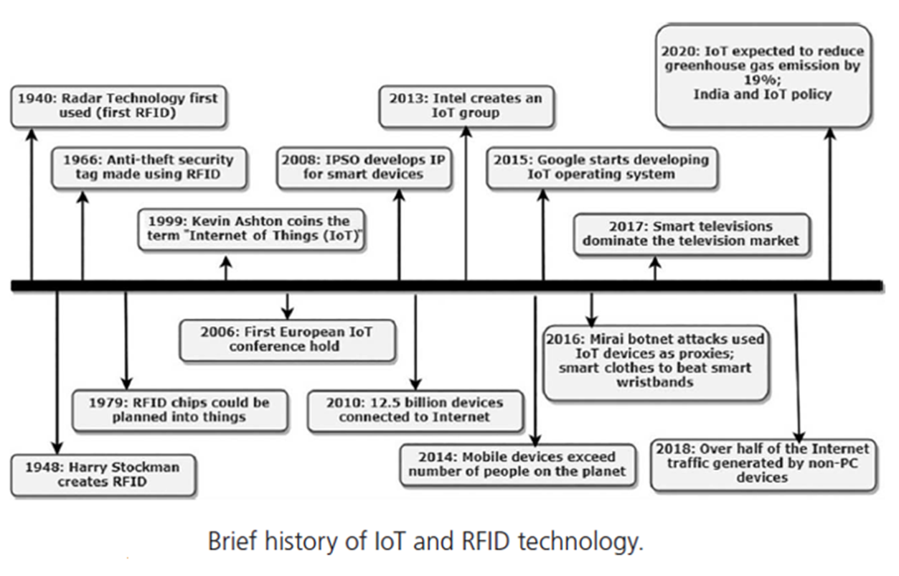
1. Khái Niệm IoT
Notes:
Giải thích Timeline Lịch sử IoT & RFID
1. Giai đoạn Tiền thân (1940-1999): Công nghệ RFID định hình
1940: Radar công nghệ đầu tiên (nền tảng RFID)
→ Ứng dụng quân sự, tiền đề nhận diện vật thể bằng sóng vô tuyến
1966: Thẻ chống trộm RFID
→ Ứng dụng dân sự đầu tiên: theo dõi hàng hóa
1979: RFID nhúng vào vật thể
→ Cách mạng hóa quản lý chuỗi cung ứng (đặt nền móng cho "Things" trong IoT)
1999: Kevin Ashton đặt tên "Internet of Things"
→ Định danh cho kỷ nguyên kết nối vạn vật khi nghiên cứu RFID tại P&G
2. Giai đoạn Bùng nổ (2006-2018): IoT trưởng thành
Năm Sự kiện Ý nghĩa với IoT
2006 Hội nghị IoT châu Âu đầu tiên Công nhận IoT là lĩnh vực học thuật
2008 IPSO phát triển IP cho thiết bị Giải quyết thiếu địa chỉ IP (mở đường cho IPv6)
2010 12.5 tỷ thiết bị kết nối Vượt dân số thế giới → Kỷ nguyên siêu kết nối
2013 Intel thành lập nhóm IoT Tập đoàn lớn đầu tư → Đẩy nhanh phát triển phần cứng
2014 Thiết bị di động > dân số Điện thoại trở thành "remote control" cho IoT
2015 Google phát triển OS IoT Giải quyết phân mảnh hệ điều hành (Android Things)
2016 - Tấn công Mirai botnet
- Quần áo thông minh Cảnh báo an ninh IoT + Xu hướng wearable
2017 Smart TV thống trị thị trường Thiết bị gia đình thành "cửa ngõ IoT"
2018 >50% lưu lượng Internet từ thiết bị không phải PC IoT chính thức thống trị mạng
3. Bài học quan trọng
RFID là "cha đẻ" của IoT:
→ Công nghệ nhận diện vật thể (1940s) → Cảm biến IoT hiện đại
Bước ngoặt 1999:
"Tên gọi 'IoT' biến ý tưởng thành một lĩnh vực nghiên cứu toàn cầu"
An ninh IoT là thách thức lớn:
→ Vụ tấn công Mirai (2016) sử dụng camera IoT làm botnet cảnh báo rủi ro bảo mật
Xu hướng tương lai:
✓ Thiết bị đeo thông minh thay thế wearable truyền thống
✓ Giao thức IP cho thiết bị nhỏ (IPSO) → Kết nối liền mạch
💡 Kết luận: IoT không xuất hiện đột ngột, mà là kết quả của:
80 năm phát triển công nghệ (từ radar 1940 → AIoT 2020s)
Sự hội tụ của RFID, Internet, điện toán đám mây và trí tuệ nhân tạo.

Slide 18
2. Các đặc điểm của IoT
Hoạt động động & tự động thích nghi (Dynamic & Self-Adapting)
•VD: Hệ thống camera giám sát có thể:
• Thay đổi chế độ hoạt động tùy theo ngày hay đêm (normal or infrared night modes) => Dynamic
• Thay đổi từ độ phân giải thấp sang cao khi phát hiện đối tượng chuyển động và cảnh báo tiếp cận => Self-Adapting
=> Thay đổi dựa trên ngữ cảnh (context) và điều kiện làm việc (conditions)

Slide 19
2. Các đặc điểm của IoT
Tự động cấu hình (Self-Configuring)
•VD: Hệ thống giám sát thời tiết
• Các cảm biến có thể làm việc với chức năng định sẵn
• Có thể thay đổi chức năng hoạt động, thiết lập lại mạng, nhận phần mềm cập nhận với rất ít sự can thiệp của con người (khả năng FOTA-Firmware Over The Air của ESP32).
Các giao thức truyền thông có thể tương tác (Interoperable Communication Protocols)
• Các thiết bị IoT có thể hỗ trợ một số các giao thức truyền thông tương tác được (interoperable) để có thể trao đổi thông tin với các thiết bị khác cũng như cơ sở hạ tầng IoT

Slide 20
2. Các đặc điểm của IoT
Định danh duy nhất (Unique Identity)
• Mỗi thiết bị IoT có thể có giao diện thông minh có tính năng tự thích nghi, tự cấu hình, cho phép trao đổi thông tin với người dùng và ngữ cảnh, hoàn cảnh môi trường.
• Người dùng có thể truy vấn 1 thiết bị IoT, giám sát, điều khiển từ xa kết hợp với việc cấu hình và quản lý cơ sở hạ tầng IoT.
=> Mỗi thiết bị IoT phải có một định danh duy nhất
VD: IP hoặc URI (Uniform Resource Identifier)

Slide 21
2. Các đặc điểm của IoT
Được tích hợp vào trong mạng thông tin (Integrated into Information Network)
• Các thiết bị IoT thường được tích hợp vào trong mạng để trao đổi thông tin, dữ liệu với hệ thống hoặc với các thiết bị khác. Chúng có thể được nhận biết động trong mạng bởi các thiết bị khác hoặc bởi mạng.
• VD: Một node trong mạng IoT giám sát thời tiết có thể “mô tả” khả năng giám sát của bản thân với một node khác được kết nối với nó, do vậy chúng có thể trao đổi thông tin và dữ liệu với nhau. Từ đó dữ liệu thời tiết từ một số lượng lớn node trong mạng được tổng hợp lại và phân tích để dự đoán thời tiết.
=> Tích hợp vào trong mạng sẽ khiến hệ thống IoT “thông minh” hơn do sự tổng hợp “trí tuệ” của các thiết bị riêng lẻ kết hợp với cơ sở hạ tầng IoT.

Slide 22
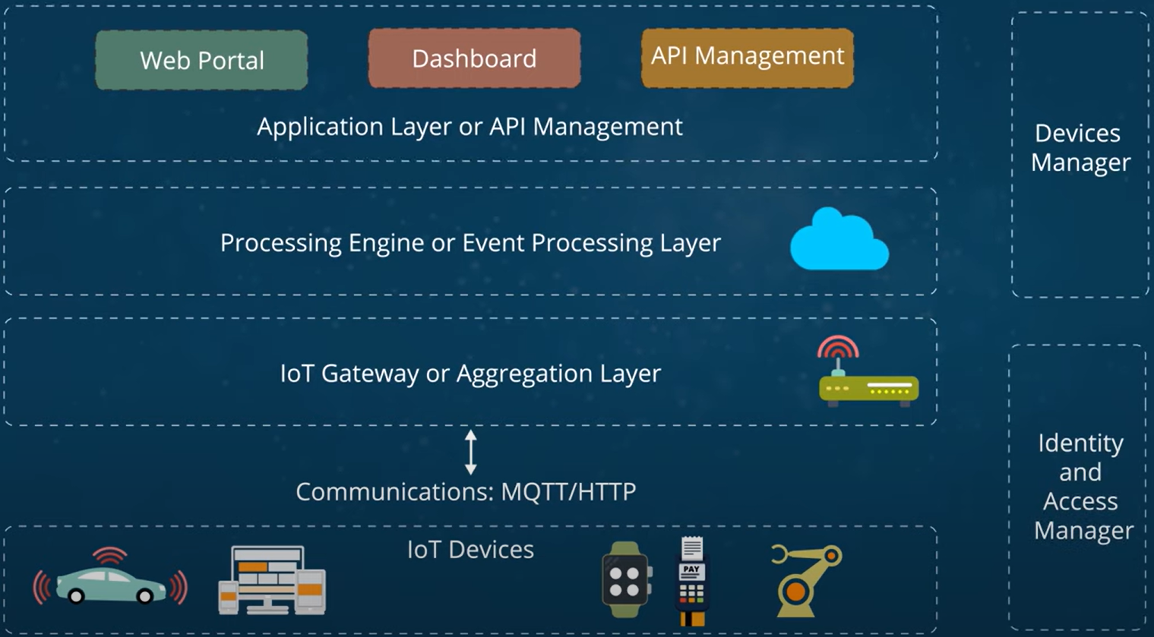
3. Kiến trúc của hệ thống IoT
Kiến trúc thiết bị của hệ thống IoT
[*]https://www.simplilearn.com/learn-iot-basics-skillup
Notes:
Giải thích kiến trúc hệ thống IoT (vai trò giảng viên)
Chúng ta đọc sơ đồ từ dưới lên — dữ liệu/điều khiển sinh ra ở lớp thấp nhất và được xử lý/hiển thị ở lớp cao nhất. Bên phải là các thành phần ngang (cross-cutting) hỗ trợ quản trị, bảo mật và quản lý thiết bị.
1. Lớp dưới cùng — IoT Devices
Bao gồm: cảm biến, actuator, camera, đồng hồ thông minh, thiết bị công nghiệp, xe, v.v.
Chức năng: thu thập dữ liệu (nhiệt độ, vị trí, vận tốc, trạng thái...) hoặc thực hiện hành động (bật/tắt motor, mở van...).
Thực tế: thiết bị có MCU/SoC nhỏ, firmware, có thể dùng Bluetooth, Zigbee, LoRa, NB-IoT, Wi-Fi, LTE/5G để kết nối.
2. Communications: MQTT / HTTP (kênh truyền)
Là các giao thức truyền dữ liệu giữa thiết bị và phần còn lại của hệ thống.
MQTT: nhẹ, publish/subscribe, phù hợp thiết bị yếu và mạng không ổn định.
HTTP/REST: phổ biến, dễ tích hợp với web services, nhưng nặng hơn.
Ngoài ra còn có CoAP, AMQP, WebSocket, LwM2M tuỳ trường hợp.
3. IoT Gateway (Aggregation Layer)
Vị trí trung gian giữa thiết bị và cloud/edge: gom, chuyển giao, tiền xử lý dữ liệu.
Nhiệm vụ:
Chuyển giao giao thức (gateway protocol translation).
Lọc/ghép/gộp (aggregation), nén, mã hoá, buffering khi mất mạng.
Thực hiện edge computing nhỏ (rule, anomaly detection, latency-sensitive action).
Ví dụ: Raspberry Pi, edge appliance, vendor gateway.
4. Processing Engine / Event Processing Layer
Xử lý luồng dữ liệu theo thời gian thực hoặc gần thời gian thực.
Chức năng:
Stream processing (rule evaluation, complex event processing).
Lưu trữ vào DB (time-series DB, data lake), ghi nhận logs.
Machine learning inference / analytics.
Công nghệ tiêu biểu: message broker (Kafka, RabbitMQ), stream engines (Flink, Spark Streaming), cloud services tương đương.
5. Application Layer / API Management
Lớp cao nhất: giao diện cho người dùng và hệ thống khác.
Thành phần:
Web Portal / Dashboard: hiển thị dữ liệu, biểu đồ, cảnh báo.
API Management: expose API (REST/GraphQL) để tích hợp với ứng dụng, mobile app, bên thứ ba.
Ở đây diễn ra business logic, workflow, báo cáo, và quyết định cuối cùng.
6. Thành phần ngang (Cross-cutting)
Devices Manager:
Quản lý vòng đời thiết bị: đăng ký, cấu hình, giám sát, OTA firmware updates, de-commission.
Identity and Access Manager (IAM):
Xác thực, ủy quyền, quản lý chứng chỉ/keys, chính sách truy cập.
Rất quan trọng để bảo mật toàn hệ thống (mutual TLS, token, role-based access).
7. Luồng dữ liệu (tóm tắt)
Thiết bị thu thập dữ liệu → gửi qua MQTT/HTTP.
Gateway nhận, tiền xử lý → forward lên Processing Engine.
Processing Engine xử lý stream → lưu trữ/khởi tạo cảnh báo → cung cấp dữ liệu cho Application Layer.
Dashboard + API phục vụ người dùng hoặc hệ thống bên ngoài.
Devices Manager & IAM vận hành liên tục song song.
8. Vấn đề quan trọng giảng dạy (điểm nhấn)
Bảo mật: xác thực thiết bị, mã hoá dữ liệu, cập nhật firmware an toàn.
Độ trễ & tính sẵn sàng: quyết định xử lý ở edge hay cloud.
Khả năng mở rộng: message broker, sharding, load balancing.
Độ tin cậy dữ liệu: QoS ở MQTT, buffering, retry policies.
Quản lý thiết bị: provisioning và OTA là bắt buộc trong triển khai thực tế.
9. Ví dụ thực tế mapping
Gateway → Raspberry Pi / Cisco IoT Gateway.
Processing Engine → Kafka + Flink / Cloud IoT Core + Cloud Functions.
Application Layer → React dashboard + REST API (API Gateway).
Devices Manager & IAM → AWS IoT Device Management / Azure IoT Hub + Azure AD.
Kết luận ngắn
Sơ đồ mô tả một hệ thống IoT đầy đủ: từ thiết bị vật lý đến ứng dụng người dùng, kèm theo các chức năng quản trị và bảo mật xuyên suốt. Khi dạy, hãy minh hoạ bằng một case cụ thể (ví dụ: smart-home hoặc predictive maintenance) và cho sinh viên làm lab: kết nối cảm biến → gateway → gửi MQTT → xử lý → hiển thị trên dashboard.

Slide 23
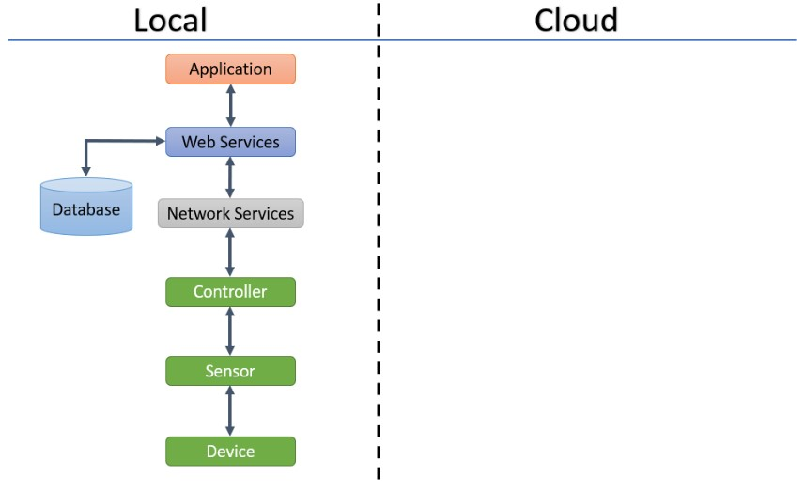
3. Kiến trúc của hệ thống IoT
Các mức độ của hệ thống IoT
Level 1:
[*]https://www.ourtutorials.in/iot/iot_levels.php
Notes:
Các mức độ phát triển của hệ thống IoT được phân thành 6 cấp độ (Level 1 → Level 6) như một dải tiến hoá kiến trúc — từ hệ thống rất đơn giản, toàn cục-local, đến hệ sinh thái phân lớp kết hợp local (edge) và cloud với điều khiển/tổng hợp trung tâm. Mỗi “level” thể hiện mức độ phân tán, phối hợp, phụ thuộc vào cloud và khả năng điều khiển tập trung. Dưới đây là giải thích từng mức, kèm ý nghĩa, ví dụ và ưu/nhược điểm.
Tổng quan ngắn
Local: xử lý/điều khiển gần thiết bị (tốc độ thấp, không cần cloud).
Cloud: xử lý, lưu trữ, giao diện người dùng, phân tích tập trung.
Observer node: node giám sát (theo dõi logs, tình trạng).
Coordinator / Centralized controller: nút điều phối/điều khiển tập trung (có thể local hoặc cloud).
Level 1 — Toàn bộ local (Standalone)
Kiến trúc (tóm tắt): Device → Sensor → Controller → Network Services → Web Services / DB / Application (chạy local)
Đặc điểm chính:
Toàn bộ xử lý và lưu trữ nằm trong mạng nội bộ.
Không phụ thuộc cloud.
Ưu điểm:
Độ trễ thấp, tin cậy khi mất kết nối Internet.
Bảo mật vật lý dễ kiểm soát.
Nhược điểm:
Khó truy cập/giám sát từ xa.
Khả năng phân tích/tổng hợp hạn chế.
Ví dụ: PLC trong nhà máy, hệ thống báo cháy tòa nhà nội bộ.
Ghi chú giảng viên: Nhấn mạnh tính offline-first và lý do các hệ OT thường vẫn theo mô hình này.

Slide 24
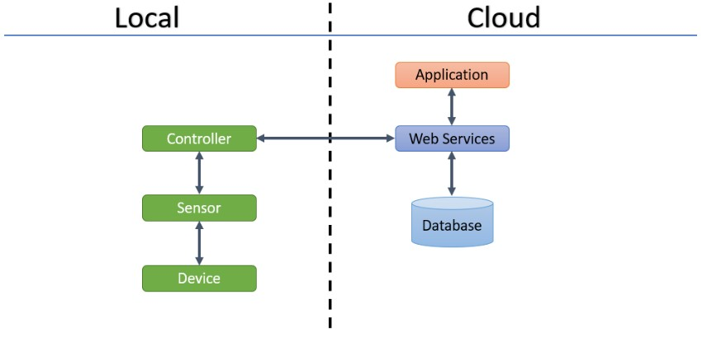
3. Kiến trúc của hệ thống IoT
Level 2:
[*]https://www.ourtutorials.in/iot/iot_levels.php
Notes:
Level 2 — Cloud cho App & DB, thiết bị vẫn local
Kiến trúc (tóm tắt): Device/Controller (local) ↔ Web Services (cloud) ↔ Database & Application (cloud)
Đặc điểm chính:
Thiết bị giao tiếp với web service trên cloud để lưu và hiển thị.
Logic điều khiển cục bộ vẫn còn tại controller.
Ưu điểm:
Truy cập từ xa, dễ quản lý và cập nhật.
Phân tích dữ liệu tập trung hơn.
Nhược điểm:
Phụ thuộc kết nối Internet; tăng yêu cầu bảo mật kênh truyền.
Ví dụ: Camera an ninh upload video/alerts lên cloud.
Ghi chú giảng viên: So sánh QoS/chi phí giữa truyền toàn bộ dữ liệu lên cloud vs gửi summary.

Slide 25
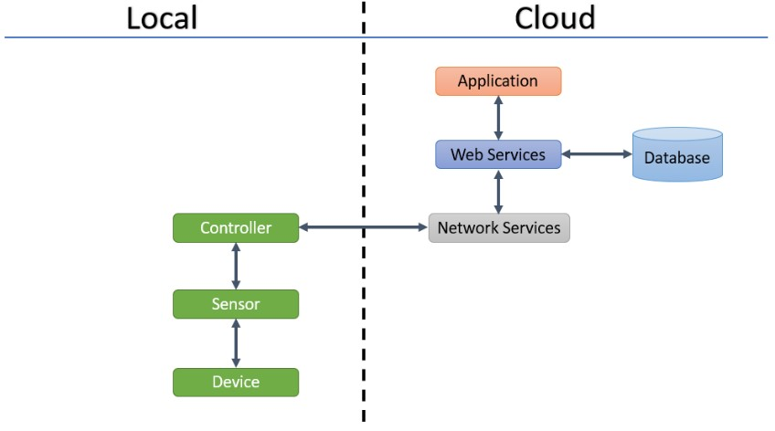
3. Kiến trúc của hệ thống IoT
Level 3:
[*]https://www.ourtutorials.in/iot/iot_levels.php
Notes:
Level 3 — Network Services đẩy mạnh trên Cloud
Kiến trúc (tóm tắt): Controller local ↔ Network Services (Cloud) ↔ Web Services / DB / App
Đặc điểm chính:
Cloud đảm nhiệm routing, identity, message broker, xử lý phần lớn dịch vụ mạng.
Local còn xử lý hành vi thời thực, nhưng trao đổi qua cloud.
Ưu điểm:
Quản lý tập trung, dễ scale hạ tầng messaging và auth.
Nhược điểm:
Tăng phụ thuộc cloud cho các chức năng nền tảng.
Ví dụ: Hệ thống telemetry dùng MQTT qua cloud broker với quản lý device tập trung.
Ghi chú giảng viên: Thảo luận trade-off giữa latency và lợi ích quản trị tập trung.

Slide 26
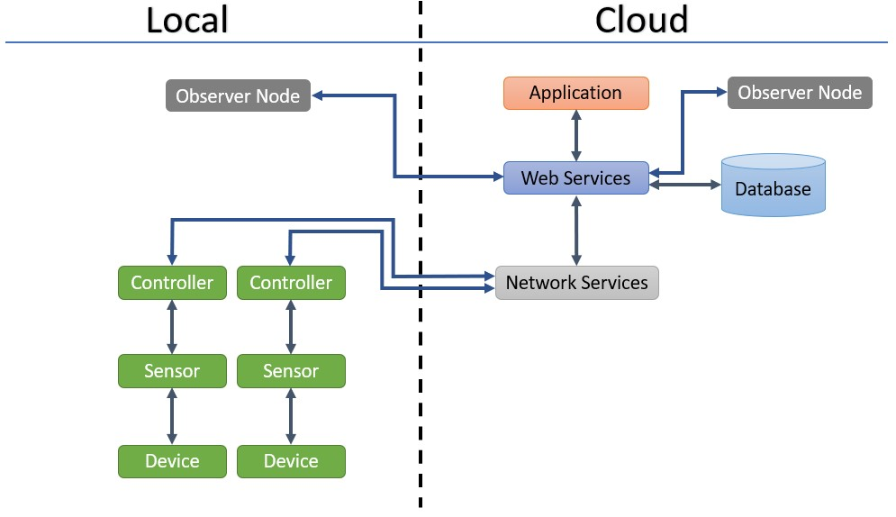
3. Kiến trúc của hệ thống IoT
Level 4:
[*]https://www.ourtutorials.in/iot/iot_levels.php
Notes:
Level 4 — Nhiều controller local + Observer/monitoring trên Cloud
Kiến trúc (tóm tắt): Nhiều cụm Device→Sensor→Controller (local). Controllers gửi telemetry lên Web Services (cloud). Cloud có Observer nodes, DB, Dashboard.
Đặc điểm chính:
Mô hình phân tán theo cụm; cloud dùng cho giám sát, logs, analytics.
Các cụm local vận hành độc lập nhưng báo cáo về cloud.
Ưu điểm:
Tăng khả năng mở rộng; cloud tổng hợp dữ liệu cho phân tích.
Nhược điểm:
Cần đồng bộ hóa, thiết kế retry/buffering khi mất mạng.
Ví dụ: Hệ sensor nhiều vị trí trong nhà máy, cloud tổng hợp performance metrics.
Ghi chú giảng viên: Cho bài tập: thiết kế cơ chế buffering cho cụm khi mất kết nối.

Slide 27
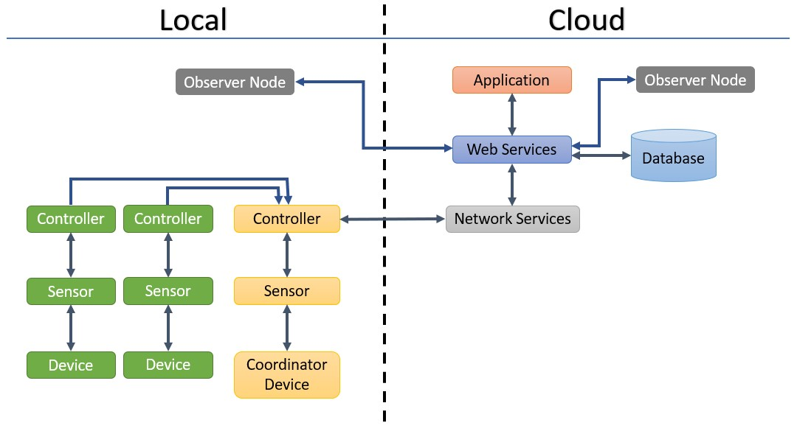
3. Kiến trúc của hệ thống IoT
Level 5:
[*]https://www.ourtutorials.in/iot/iot_levels.php
Notes:
Level 5 — Coordinator Device (Edge coordination) + Hybrid Cloud
Kiến trúc (tóm tắt): Các controller/sensor trong local có 1 Coordinator Device chịu aggregation/logic; Coordinator ↔ Cloud (Web Services/DB)
Đặc điểm chính:
Edge coordinator thực hiện aggregation, pre-processing, quyết định latency-sensitive.
Cloud nhận summary, thực hiện analytics/long-term storage.
Ưu điểm:
Giảm traffic lên cloud, đáp ứng thời thực nhanh hơn.
Tối ưu băng thông và chi phí.
Nhược điểm:
Tạo điểm lỗi mới (coordinator); cần cơ chế failover và bảo mật coordinator.
Ví dụ: Gateway Zigbee/Z-Wave trong smart-home hoặc edge gateway trong nông nghiệp.
Ghi chú giảng viên: Bàn về chiến lược partitioning logic giữa edge và cloud.

Slide 28
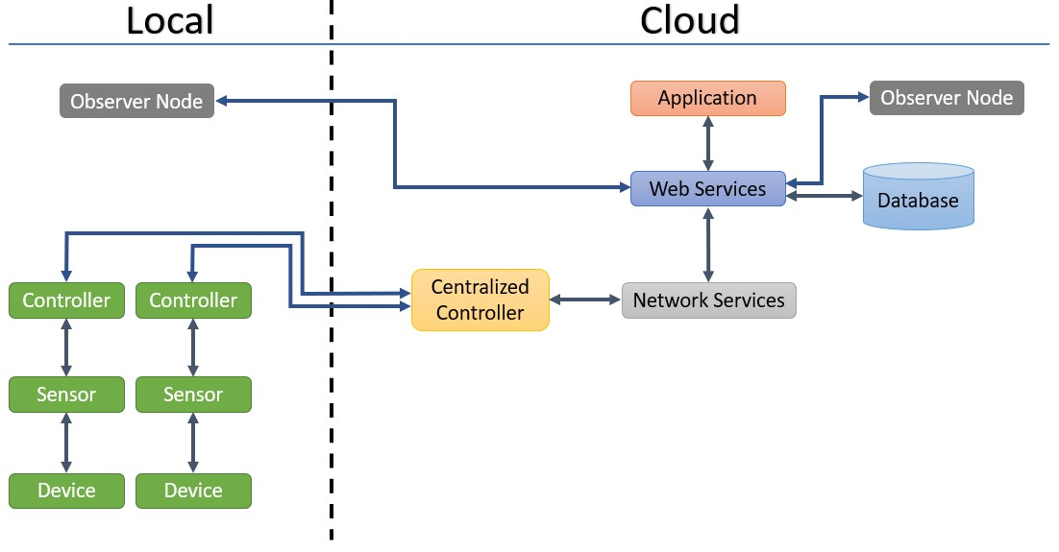
3. Kiến trúc của hệ thống IoT
Level 6:
[*]https://www.ourtutorials.in/iot/iot_levels.php
Notes:
Level 6 — Centralized Controller (Cloud-driven orchestration) + Local execution
Kiến trúc (tóm tắt): Local controllers tồn tại nhưng Centralized Controller (cloud) điều phối, gửi policy/lệnh; Observer & Web Services trên cloud.
Đặc điểm chính:
Cloud thực thi orchestration, ML, policy toàn hệ thống; local chỉ thực hiện theo lệnh và fallback khi cần.
Ưu điểm:
Toàn cảnh hệ thống, tối ưu hoá dựa trên dữ liệu lớn, dễ cập nhật chính sách.
Nhược điểm:
Phụ thuộc mạng; rủi ro single point of control nếu không có fallback địa phương.
Ví dụ: Hệ quản lý năng lượng lưới điện, hệ điều hành flota giao thông quốc gia.
Ghi chú giảng viên: Thảo luận thiết kế fallback: làm sao local vẫn an toàn khi cloud không khả dụng.

Slide 29
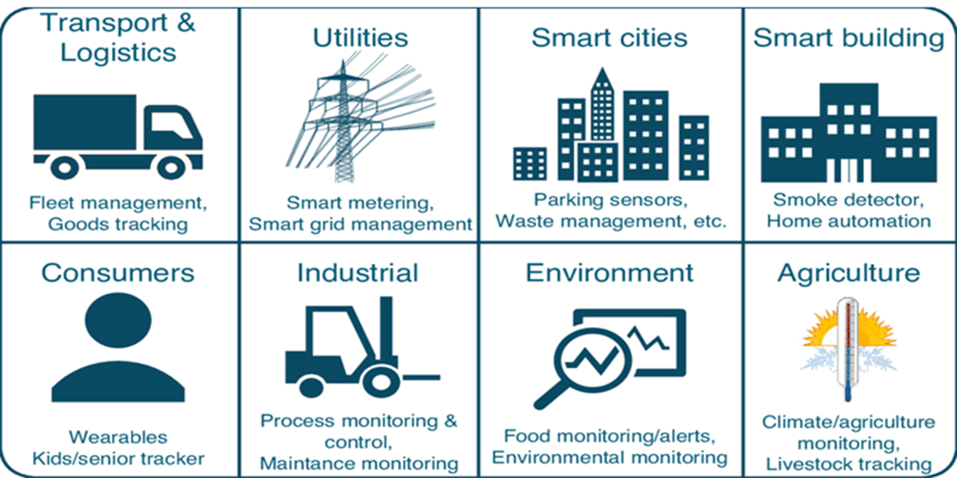
4. Ứng dụng của IoT trong một số lĩnh vực
Notes:
1. Giao thông & Logistics (Transport & Logistics)
Quản lý đội xe (Fleet management): IoT giám sát vị trí, tốc độ, tình trạng xe, lộ trình tối ưu → Giảm chi phí, tăng hiệu suất.
Theo dõi hàng hóa (Goods tracking): Cảm biến IoT trên container/kiện hàng → Theo dõi nhiệt độ, độ ẩm, vị trí → Đảm bảo an toàn hàng hóa, chống thất lạc.
Ví dụ: Hệ thống GPS + cảm biến trên xe tải, drone giao hàng.
2. Tiện ích (Utilities)
Đồng hồ đo thông minh (Smart metering): Tự động gửi dữ liệu điện/nước/gas → Giảm sai sót, cảnh báo rò rỉ, định giá linh hoạt.
Quản lý lưới điện thông minh (Smart grid management): Cân bằng tải điện, phát hiện sự cố → Tối ưu hóa phân phối điện.
Ví dụ: Hệ thống đo điện thông minh của EVN.
3. Thành phố thông minh (Smart cities)
Cảm biến đỗ xe (Parking sensors): Hướng dẫn lái xe tìm chỗ đỗ trống → Giảm ùn tắc.
Quản lý rác thải (Waste management): Thùng rác thông minh báo đầy → Tối ưu lộ trình thu gom.
Ví dụ khác: Đèn đường tự điều chỉnh độ sáng, hệ thống giám sát môi trường.
4. Tòa nhà thông minh (Smart building)
Báo cháy (Smoke detector): Cảm biến phát hiện khói/nhiệt → Gửi cảnh báo tức thì.
Tự động hóa gia đình (Home automation): Điều khiển đèn, điều hòa, an ninh từ xa → Tiết kiệm năng lượng, tăng tiện nghi.
Ví dụ: Hệ thống nhà thông minh (Smart Home) dùng Google Home/Alexa.
5. Người tiêu dùng (Consumers)
Thiết bị đeo (Wearables): Smartwatch theo dõi sức khỏe, vận động → Cá nhân hóa chăm sóc.
Theo dõi trẻ em/người già (Kids/senior tracker): Vòng đeo tay GPS → Đảm bảo an toàn, định vị khẩn cấp.
Ví dụ: Apple Watch, vòng định vị trẻ em.
6. Công nghiệp (Industrial)
Giám sát & điều khiển quy trình (Process monitoring & control): Cảm biến IoT trên dây chuyền → Tự động hóa, tối ưu sản xuất.
Giám sát bảo trì (Maintenance monitoring): Dự đoán hỏng hóc máy móc → Giảm thời gian ngừng hoạt động.
Ví dụ: Nhà máy thông minh (Smart Factory) trong Công nghiệp 4.0.
7. Môi trường (Environment)
Giám sát thực phẩm (Food monitoring/alerts): Cảm biến nhiệt độ trong kho lạnh → Cảnh báo hư hỏng thực phẩm.
Giám sát môi trường (Environmental monitoring): Đo chất lượng không khí, nước → Phát hiện ô nhiễm.
Ví dụ: Hệ thống cảm biến chống ngập lụt tại TP.HCM.
8. Nông nghiệp (Agriculture)
Giám sát khí hậu/nông nghiệp (Climate/agriculture monitoring): Cảm biến đất, thời tiết → Tưới tiêu thông minh, phòng bệnh cây trồng.
Theo dõi gia súc (Livestock tracking): Vòng cổ IoT → Quản lý sức khỏe, vị trí vật nuôi.
Ví dụ: Nông trại thông minh (Smart Farm) dùng drone và cảm biến.
Tại sao IoT quan trọng?
Kết nối vạn vật: Thiết bị → Dữ liệu → Phân tích → Ra quyết định tự động.
Lợi ích: Tiết kiệm chi phí, tăng hiệu suất, giảm rủi ro, nâng cao chất lượng sống.
Xu hướng: Nền tảng của Cách mạng Công nghiệp 4.0, AI, Big Data.
Câu hỏi thảo luận
IoT có thể giải quyết thách thức nào tại Việt Nam? (Vd: ngập lụt, nông nghiệp, giao thông)
Kể tên 1 ứng dụng IoT bạn đã sử dụng. Nó thay đổi cuộc sống của bạn thế nào?
Đâu là rào cản lớn nhất khi triển khai IoT? (Chi phí, bảo mật, hạ tầng?)

Slide 30
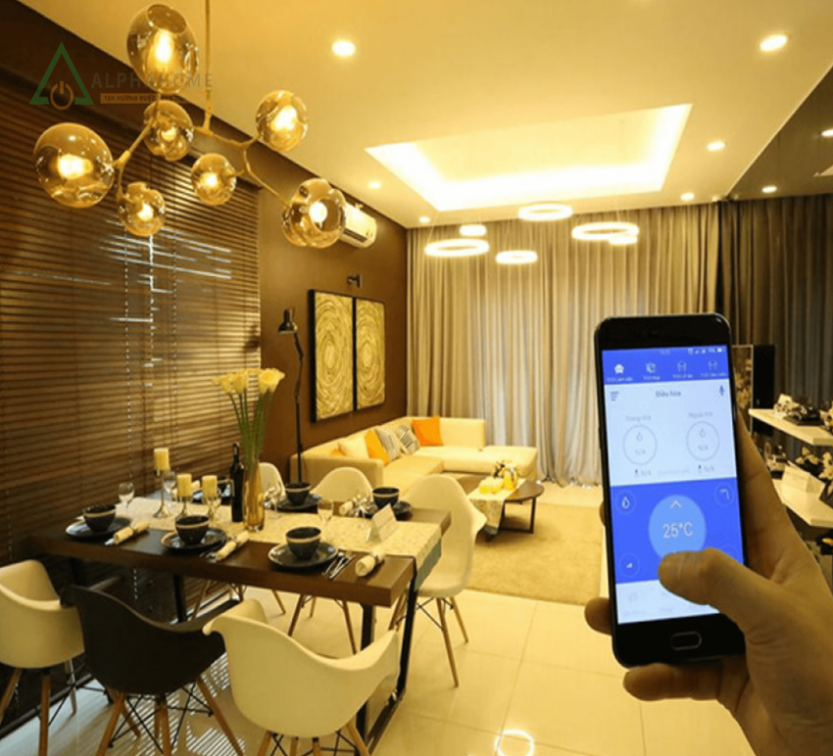
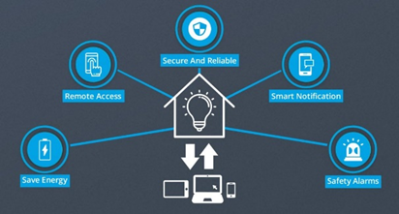
4. Ứng dụng của IoT trong một số lĩnh vực
Smart Home
•Smart Lighting (chiếu sáng thông minh)
•LED light + IP enabled light => đèn thông minh
•Tiết kiệm năng lượng, điều khiển từ xa qua IP, cải tiến chức năng,…

Slide 31
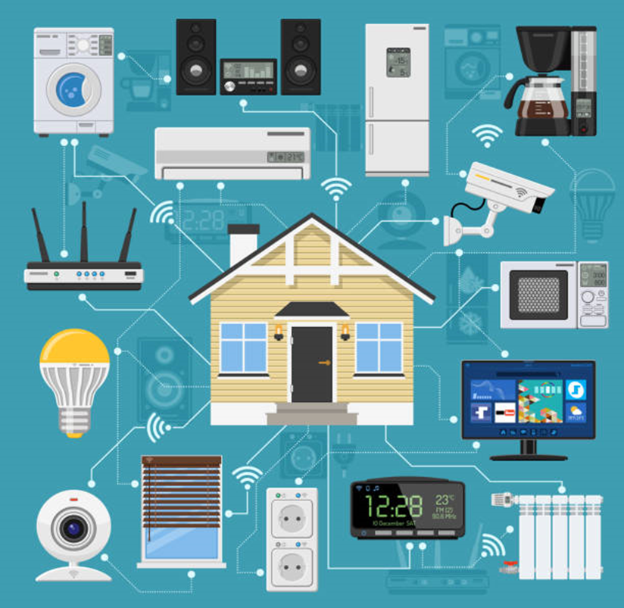
4. Ứng dụng của IoT trong một số lĩnh vực
Smart Home
•Smart Appliance (Thiết bị thông minh)
•TV, tủ lạnh, điều hòa, máy giặt, thiết bị âm thanh, camera giám sát, lò vi sóng,…

Slide 32
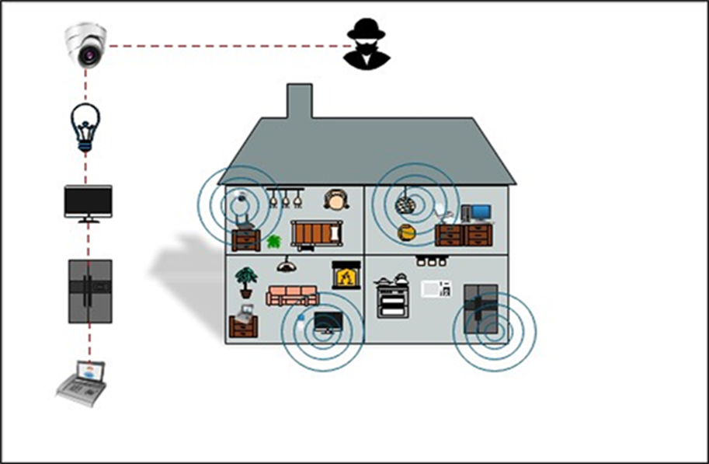
4. Ứng dụng của IoT trong một số lĩnh vực
Smart Home
•Intrusion detection (Phát hiện xâm nhập)
•Sử dụng cảm biến PIR, siêu âm, camera, hồng ngoại,.. laser.., cảm biến chuyển động,…vv
•Cảnh báo bằng âm thanh, capture hình ảnh, mail, message,…cuộc gọi thoại, ..vv

Slide 33
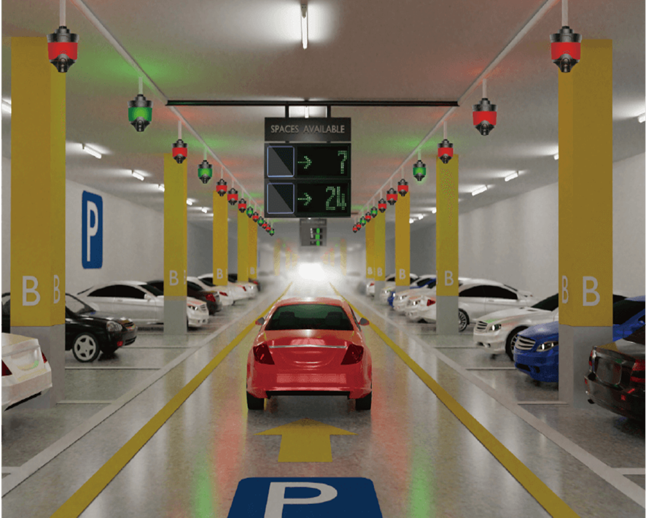
4. Ứng dụng của IoT trong một số lĩnh vực
Smart Cities
•Smart parking (đỗ xe thông minh)
• Phát hiện chỗ đỗ xe còn trống trong thành phố và gửi thông tin lên internet cho người dùng.
• Tiết kiệm thời gian, giảm ùn tắc, giảm chi phí xây dựng cơ sở hạ tầng giao thông.

Slide 34
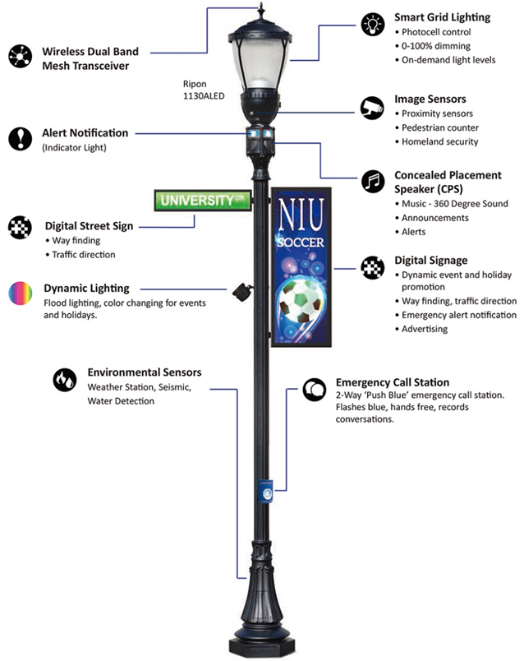
4. Ứng dụng của IoT trong một số lĩnh vực
Smart Cities
•Smart Lighting (chiếu sáng thông minh)

Slide 35
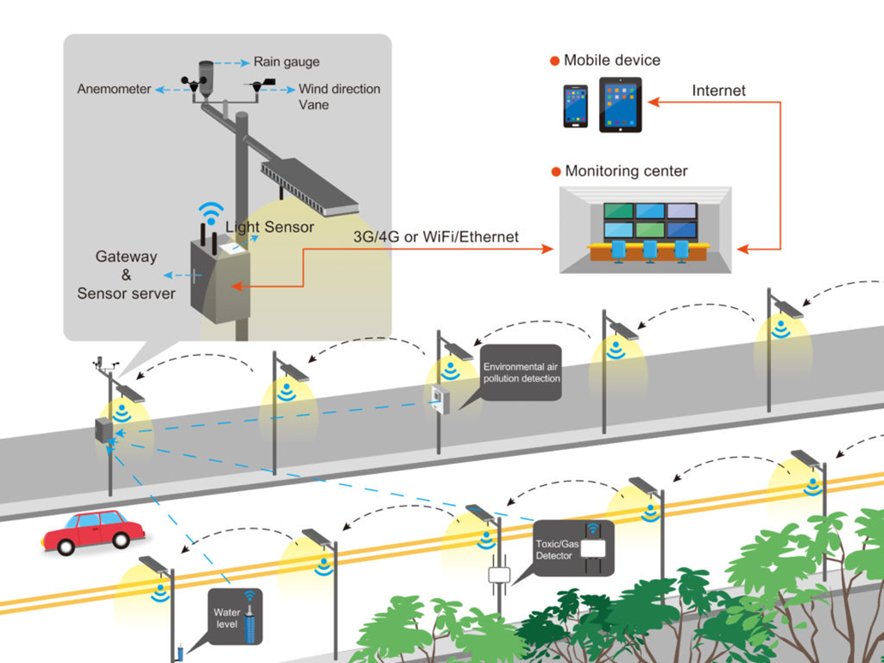
4. Ứng dụng của IoT trong một số lĩnh vực
Smart Cities
•Smart Road (giao thông thông minh)
•Structural Health Monitoring (giám sát độ bền cấu trúc xây dựng)
•Surveillance (theo dõi, giám sát)
•Emergency Response (cảnh báo khẩn cấp)

Slide 36
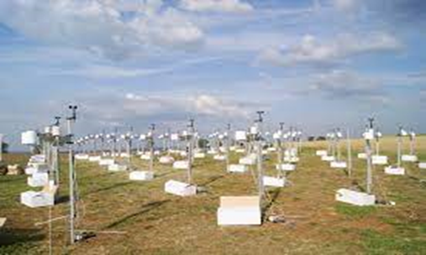
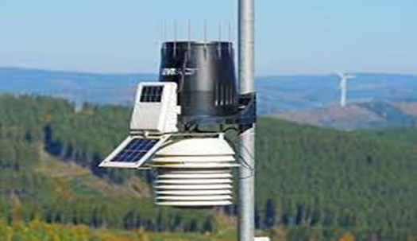
4. Ứng dụng của IoT trong một số lĩnh vực
Environment (Môi trường)
•Weather Monitoring (theo dõi thời tiết)
•Air Pollution Monitoring (giám sát độ ô nhiễm môi trường)
•Noise Pollution Monitoring (giám sát tiếng ồn môi trường)
•Forest Fire detection (phát hiện cháy rừng)
•River Floods Detection (phát hiện lũ lụt)

Slide 37
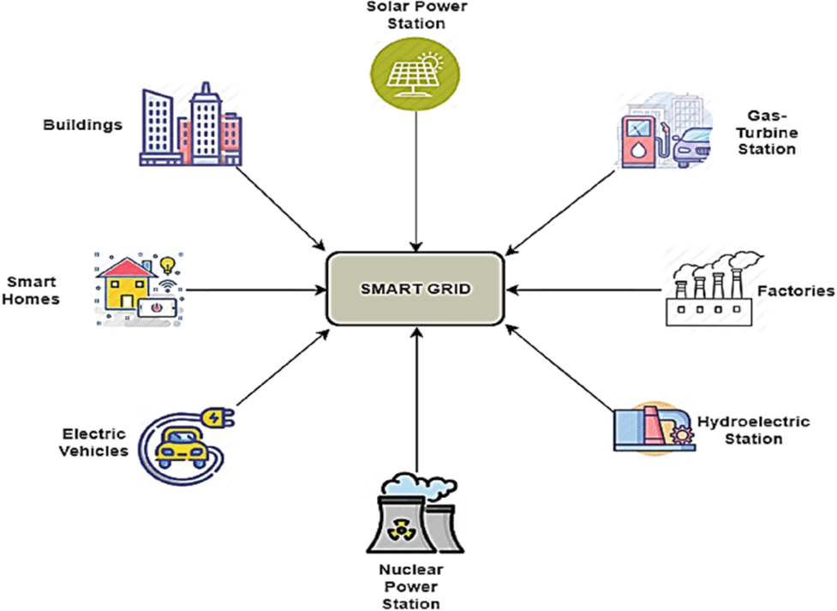
4. Ứng dụng của IoT trong một số lĩnh vực
Energy (Năng lượng)
•Smart Grid (Mạng điện thông minh) à Truyền dữ liệu trên mạng điện,…
•Renewable Energy (Năng lượng tái tạo) => gió, nắng
•Prognostics (dự đoán hỏng hóc) => dự đoán hỏng hóc của các thiết bị trong hệ thống máy móc.

Slide 38
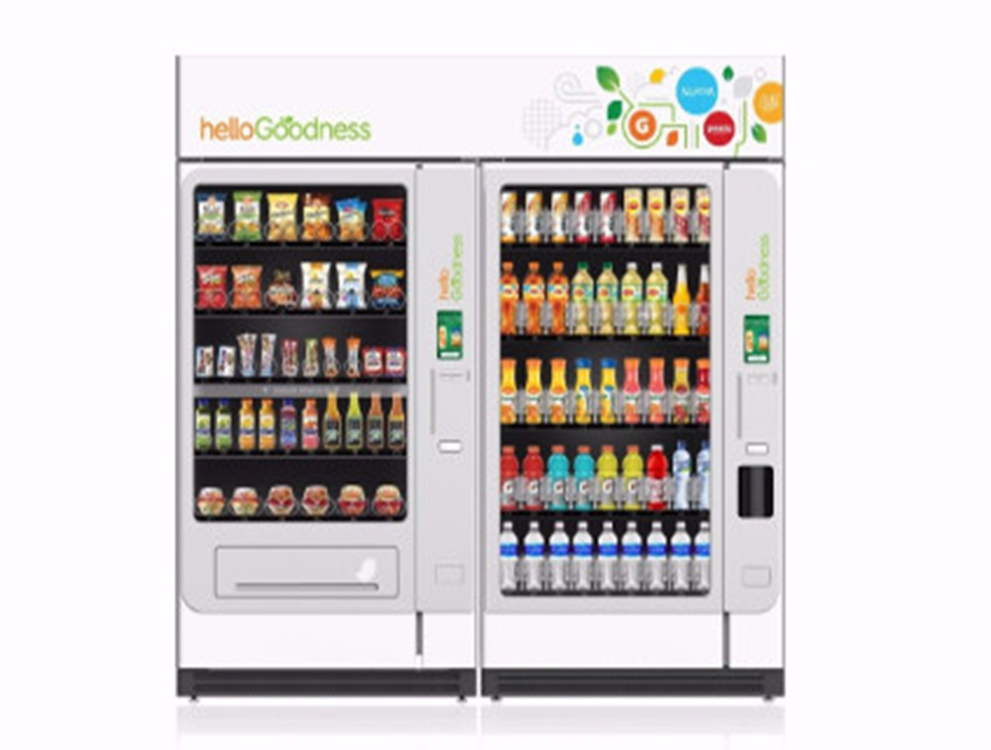
4. Ứng dụng của IoT trong một số lĩnh vực
Retail (bán lẻ)
•Inventory management (quản lý hàng tồn kho)
•Smart Payments (Thanh toán thông minh)
•Smart Vending Machine (máy bán hàng tự động thông minh).

Slide 39
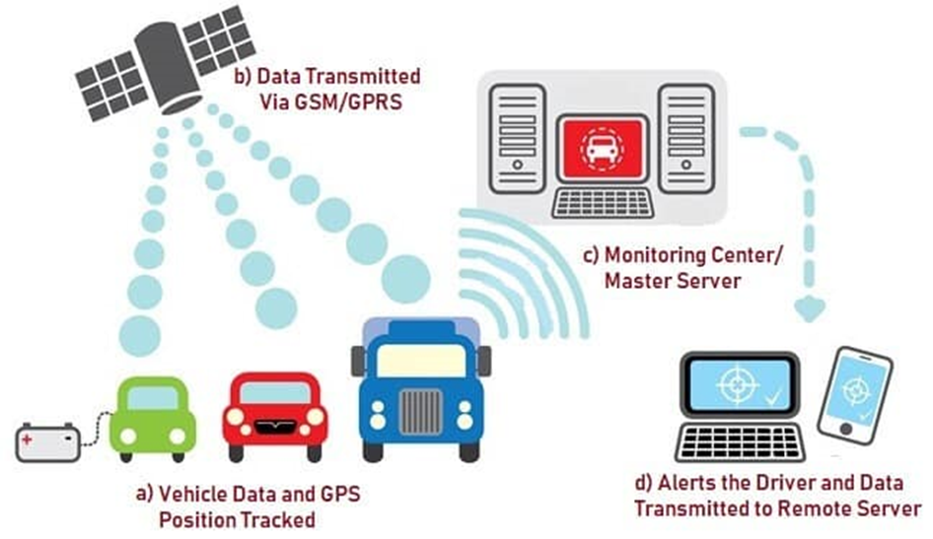
4. Ứng dụng của IoT trong một số lĩnh vực
Logistics (hậu cần)
•Route generation and Scheduling (tạo lộ trình và lập lịch trình)
•Fleed Tracking (Theo dõi các phương tiện vận tải)
•Shipment Monitoring (giám sát các lô hàng)
•Remote Vehicle Diagnostics (chẩn đoán hỏng hóc xe cộ từ xa)

Slide 40
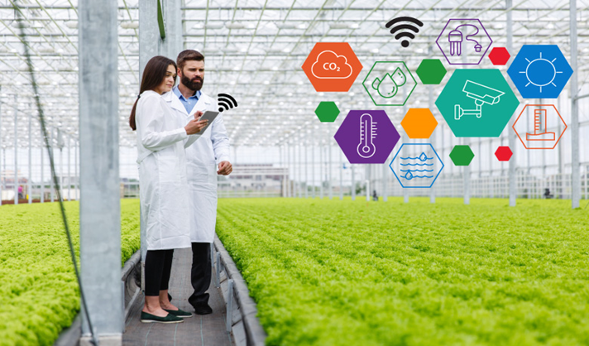
4. Ứng dụng của IoT trong một số lĩnh vực
Agriculture (nông nghiệp)
•Smart Irrigation (tưới tiêu thông minh)
•Greenhouse control (điều khiển nhà kính)

Slide 41
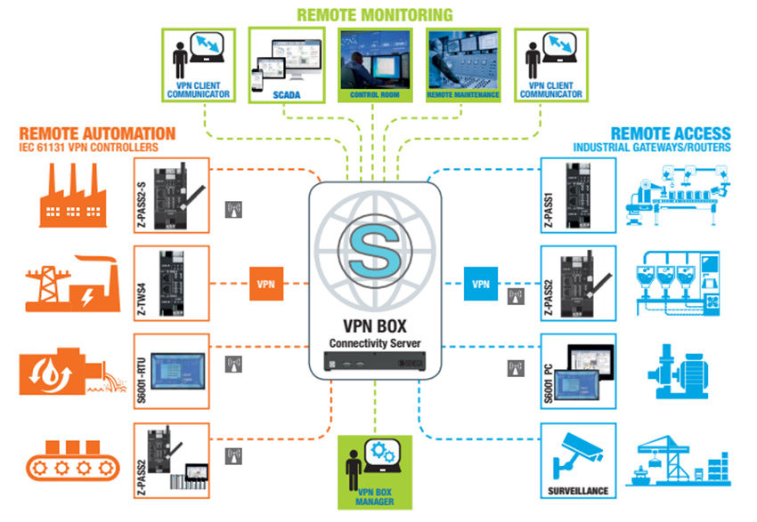
4. Ứng dụng của IoT trong một số lĩnh vực
Industry (công nghiệp)
•Machine Diagnosis & Prognosis (chẩn đoán và tiên lượng hỏng hóc của máy móc trong nhà máy).
•Indoor Air Quality Monitoring (giám sát chất lượng không khí trong nhà máy)

Slide 42
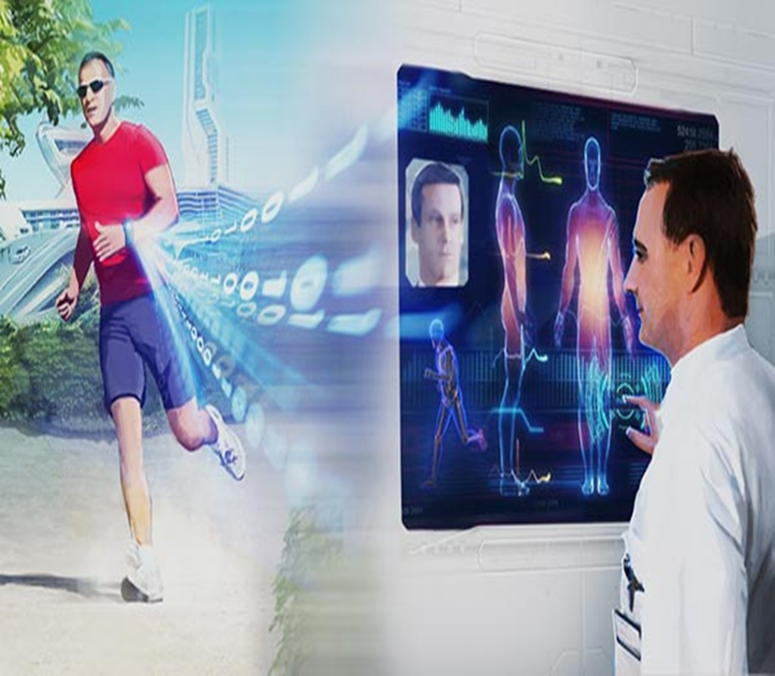
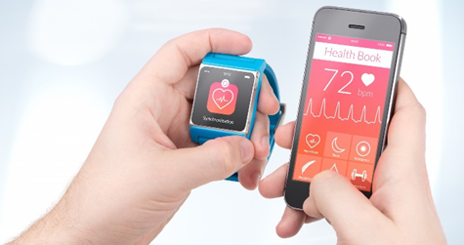
4. Ứng dụng của IoT trong một số lĩnh vực
Health & Lifestyle (sức khỏe và phong cách sống)
•Health and Fitness monitoring (theo dõi sức khỏe và thể chất)
•Wearable Electronics (các thiết bị đeo điện tử)

Slide 43
TÀI LIỆU THAM KHẢO
1.A. Bahga, V. Madisetti, Internet-of-things A hands-on approach, 2019;
2.BK Tripathy, J Anuradha, Internet of Things (IoT) Technologies, Applications, Challenges and Solutions, CRC Press. 2020
3.Amita Kapoor, Hands-on Artificial Intelligence for IoT: Expert machine learning and deep learning techniques for developing smarter IoT systems, Packt publishing, 2019.
4.Rolando Herrero - Fundamentals of IoT Communication Technologies, Springer, 2021.
5.Jun Huang and Kun Hua, Managing the Internet of Things. Architectures, Theories and Applications, The Institution of Engineering and Technology, 2016.
6.Gaston C. Hillar, Internet of Things with Python Interact with the world and rapidly prototype IoT applications using Python, Packt publishing, 2016.
7.……..on the Internet !

Slide 44
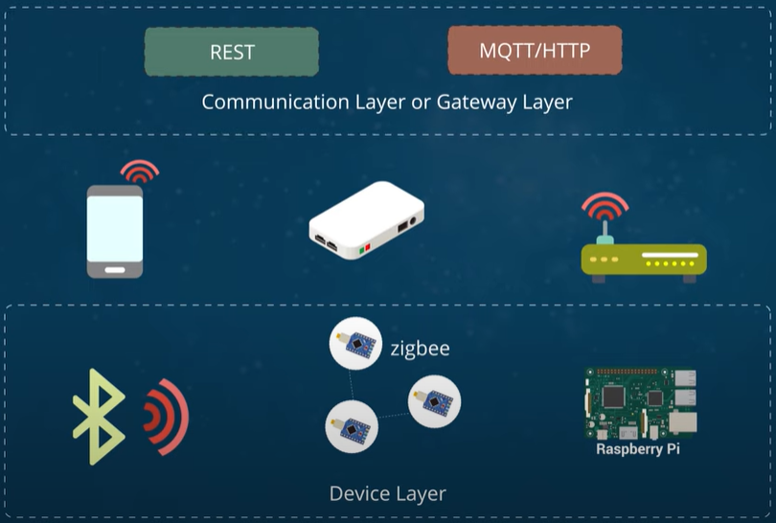
2. Các kiến trúc của hệ thống IoT
[*]https://www.simplilearn.com/learn-iot-basics-skillup

Slide 45
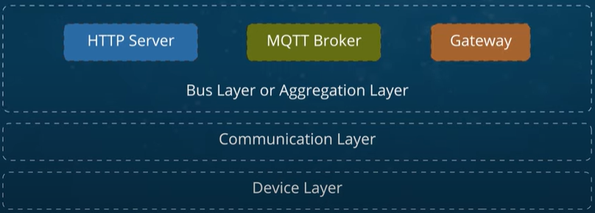
2. Các kiến trúc của hệ thống IoT
[*]https://www.simplilearn.com/learn-iot-basics-skillup

Slide 46
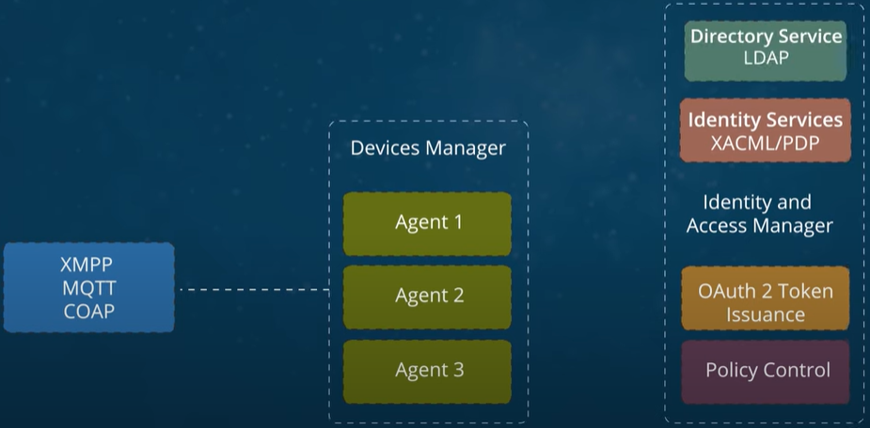
2. Các kiến trúc của hệ thống IoT
Cross-layer functions
[*]https://www.simplilearn.com/learn-iot-basics-skillup

Slide 47
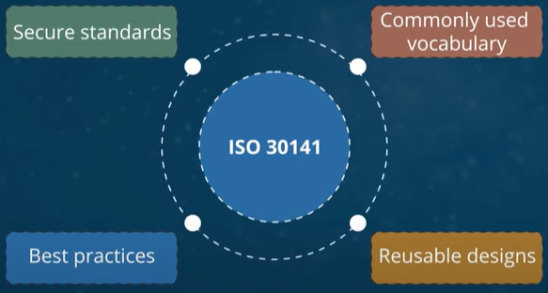
3. Các chuẩn IoT
[*]https://www.simplilearn.com/learn-iot-basics-skillup

Slide 48
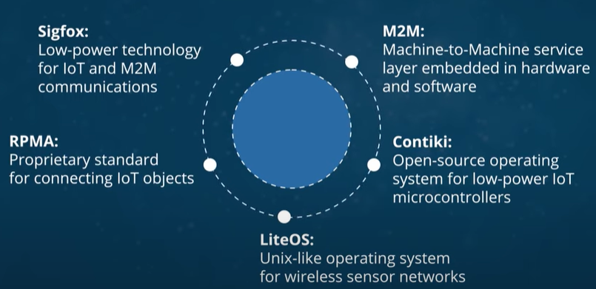
3. Các chuẩn IoT
[*]https://www.simplilearn.com/learn-iot-basics-skillup

Slide 49
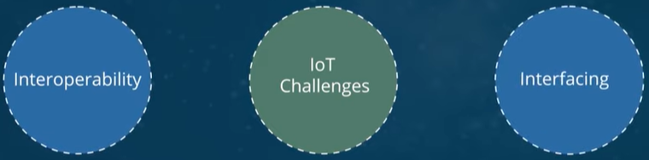
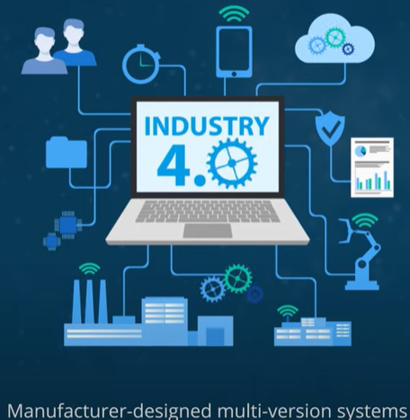
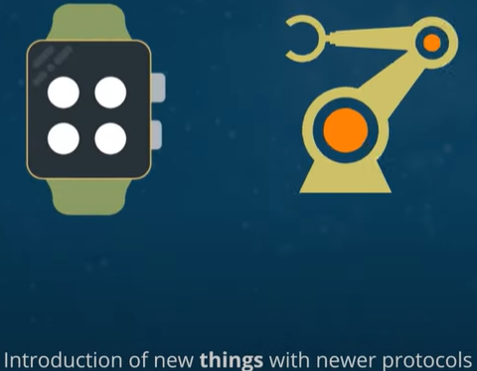
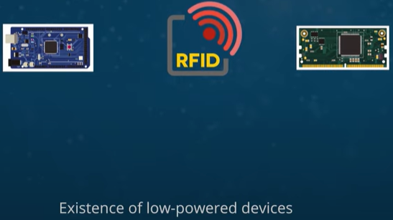
4. Các thách thức
[*]https://www.simplilearn.com/learn-iot-basics-skillup

Slide 50
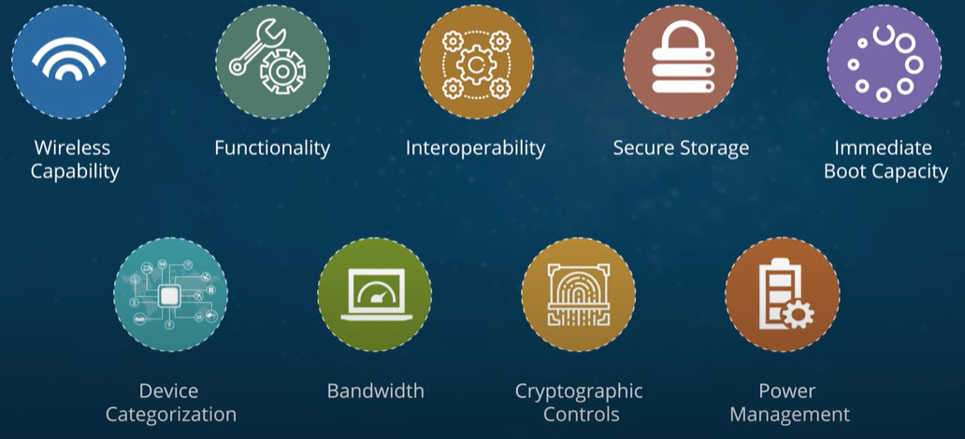
4. Các thách thức
[*]https://www.simplilearn.com/learn-iot-basics-skillup

Slide 51
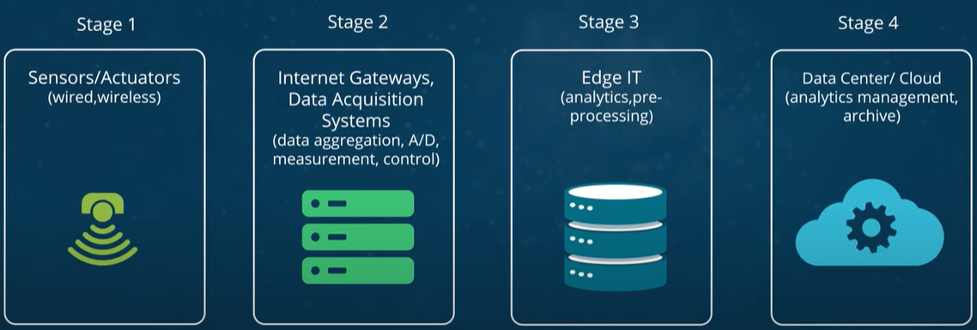
5. Các Yếu Tố Cần Quan Tâm Khi Thiết Kế Hệ IoT
4 Bước của giải pháp IoT
[*]https://www.simplilearn.com/learn-iot-basics-skillup

Slide 52
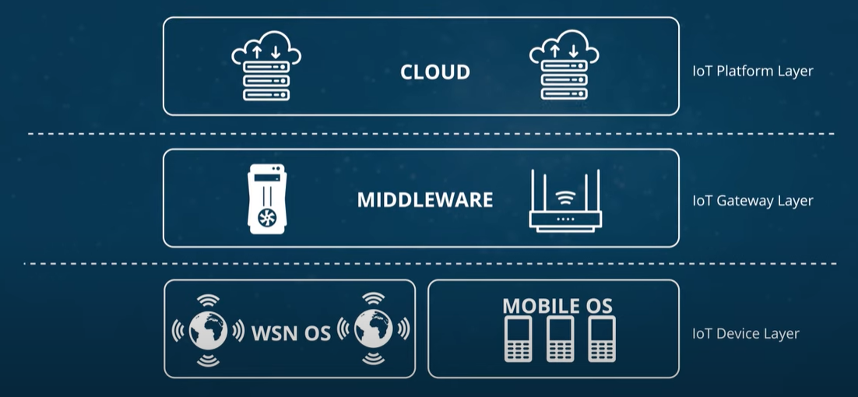
5. Các Yếu Tố Cần Quan Tâm Khi Thiết Kế Hệ IoT
Kiến trúc phân chia theo 3 lớp
[*]https://www.simplilearn.com/learn-iot-basics-skillup

Slide 53
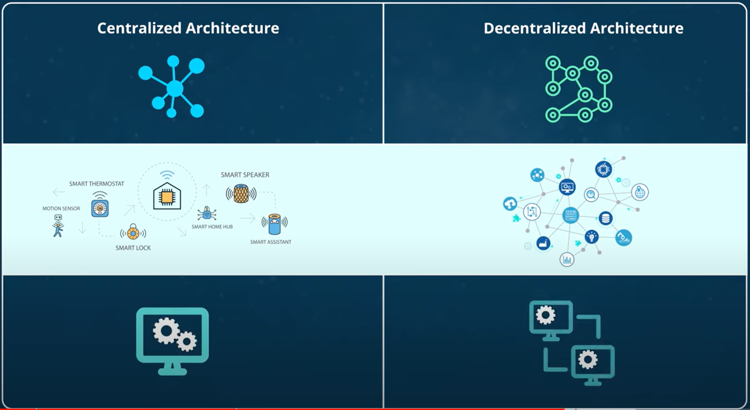
5. Các Yếu Tố Cần Quan Tâm Khi Thiết Kế Hệ IoT
Mô hình hoạt động
[*]https://www.simplilearn.com/learn-iot-basics-skillup

